Slide 1
الاعلام الآلي
المعلوماتية- العلم الذي يشغل عالمنا الحديث
تعريف | مكونات | أهمية | تحديات | تقنيات حديثة

Slide 2
تعريف الإعلام الآلي
الإعلام الآلي أو المعلوماتية هو العلم الذي يدرس معالجة المعلومات بصورة آلية عن طريق الحاسوب. يجمع هذا العلم بين عدة تخصصات منها الرياضيات، والهندسة، وعلم المنطق. ظهر هذا المصطلح لأول مرة في فرنسا سنة 1962 على يد العالم Philippe Dreyfus.
المعطيات (Data)
المعالجة (Processing)
النتائج (Output)
المادة الخام من أرقام ونصوص وصور
تحويل المعطيات إلى معلومات مفيدة
تقديم المعلومات بشكل قابل للاستخدام

Slide 3
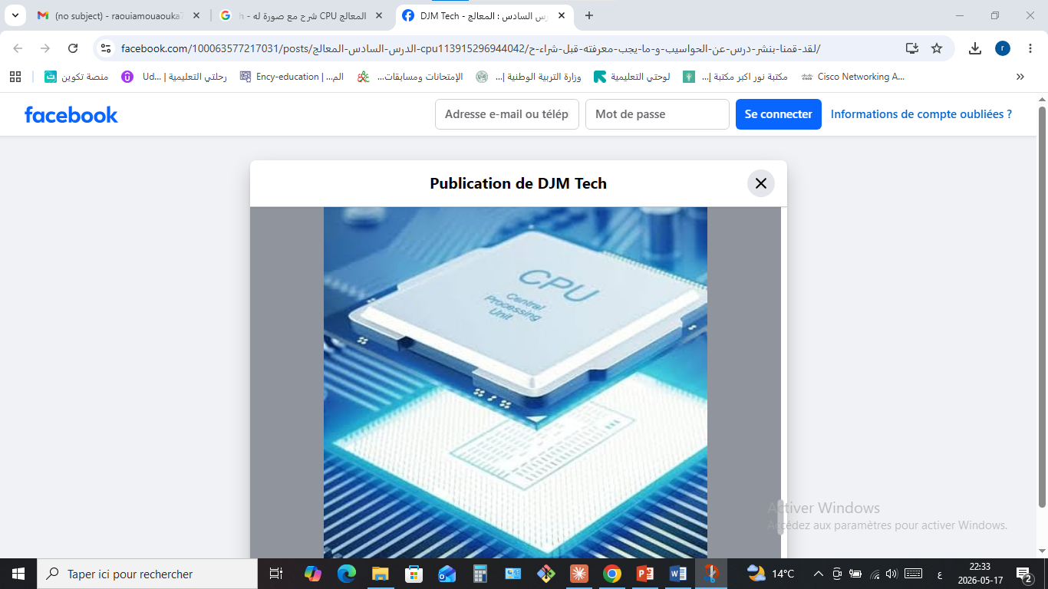





مكونات الحاسوب- العتاد (Hardware)
المعالج (CPU)
الذاكرة (RAM)
وحدة التخزين
وحدة المعالجةالمركزية، دماغ الحاسوب المسؤول عن تنفيذ جميع العمليات الحسابية والمنطقية بسرعة فائقة.
ذاكرة الوصول العشوائي، تحتفظ مؤقتًا بالبيانات التي يعالجها المعالج لتسريع الأداء.
القرص الصلب أوSSD لحفظ البيانات والبرامج بشكل دائم حتى بعد إيقاف تشغيل الجهاز.
الإدخال والإخراج
بطاقة الشبكة
لوحة الأم
لوحة المفاتيح، الفأرة، الشاشة، والطابعة: وسائل التواصل بين المستخدم والحاسوب.
تتيح الاتصال بالإنترنت والشبكات المحلية لتبادل البيانات مع الأجهزة الأخرى.
الدائرة الرئيسية التي تربط جميع مكونات الحاسوب ببعضها وتنسق عملها معًا.

Slide 4
البرمجيات (Software)
برمجيات النظام
برمجيات التطبيقات
برمجيات التطوير
أنظمة التشغيل: Windows، Linux، MacOS
برامج المحاسبة وإدارة المشاريع
لغات البرمجة: Python، Java، C++
برامج إدارة الأجهزة
التصميم الجرافيكي والمعالجة المرئية
بيئات التطوير المتكاملة
برامج الأمان والحماية
برامج قواعد البيانات
أطر العمل

Slide 5
أهمية الإعلام الآلي في مجالات الحياة
🎓 التعليم
🏥 الطب والصحة
💼 الاقتصاد
منصات التعلم الإلكتروني، مكتبات رقمية، فصول افتراضية، تعليم مخصص بالذكاء الاصطناعي.
تشخيص ذكي، سجلات طبية إلكترونية، جراحة روبوتية، اكتشاف أدوية.
تجارة إلكترونية عالمية، أتمتة صناعية، تحليل مالي، تسويق رقمي.
🏛️ الإدارة
🔒 الأمن
🌍 البيئة والطاقة
حكومة إلكترونية، قواعد بيانات السكان، قرارات مبنية على البيانات.
حماية البنية التحتية، تشفير الاتصالات، مكافحة الجرائم الإلكترونية.
نمذجة المناخ، إدارة شبكات الطاقة الذكية، تقليل الهدر.

Slide 6
أبرز التقنيات الحديثة المرتبطة بالإعلام الآلي
الذكاء الاصطناعي (AI)
95%
محاكاة التفكير البشري لحل مشكلات معقدة واتخاذ قرارات ذكية.
البيانات الضخمة (Big Data)
88%
تحليل كميات هائلة من البيانات واستخراج أنماط مفيدة منها.
الحوسبة السحابية (Cloud)
92%
تخزين البيانات والبرامج على خوادم بعيدة والوصول إليها عبر الإنترنت.
إنترنت الأشياء (IoT)
80%
ربط الأجهزة اليومية بالإنترنت لتبادل البيانات وأتمتة الحياة.
سلسلة الكتل (Blockchain)
72%
تسجيل المعاملات بشكل موثوق ولامركزي يضمن الأمان والشفافية.

Slide 7
تحديات وسلبيات الإعلام الآلي
🌐 الهوة الرقمية
⚠️ البطالة التكنولوجية
🔓 انتهاك الخصوصية
عدم المساواة في الوصول للتكنولوجيا بين الدول الغنية والفقيرة، مما يزيد الفجوة التنموية.
الأتمتة تهدد وظائف كثيرة بالاختفاء، مما يستدعي إعادة تأهيل الكوادر البشرية.
جمع البيانات الشخصية واستغلالها تجاريًا أو لأغراض مشبوهة دون علم المستخدمين.
💻 الجرائم الإلكترونية
📱 الإدمان الرقمي
📰 التضليل المعلوماتي
القرصنة والاحتيال والتشهير عبر الإنترنت تهديدات متزايدة تستلزم حلولًا فعالة.
الاستخدام المفرط للشاشات وتأثيره السلبي على الصحة النفسية والتواصل الاجتماعي.
انتشار الأخبار الكاذبة والمحتوى المزيف بسرعة مذهلة عبر منصات التواصل الاجتماعي.

Slide 8
خاتمة
بات الإعلام الآلي اليوم ليس مجرد أداة مساعدة، بل العمود الفقري للحضارة الحديثة.
الدول التي تستثمر في هذا المجال تعليمًا وبحثًا وتطويرًا هي التي تتصدر قائمة الأمم المتقدمة.
لذلك أصبح تعليم الإعلام الآلي منذ الصغر ضرورة حتمية لا خيارًا، لإعداد أجيال قادرة على المنافسة في عالم رقمي متسارع التغيير.

